Slide 1
Processo di Quality Assurance
Pontificia Università Urbaniana
Ufficio Qualità

Slide 2
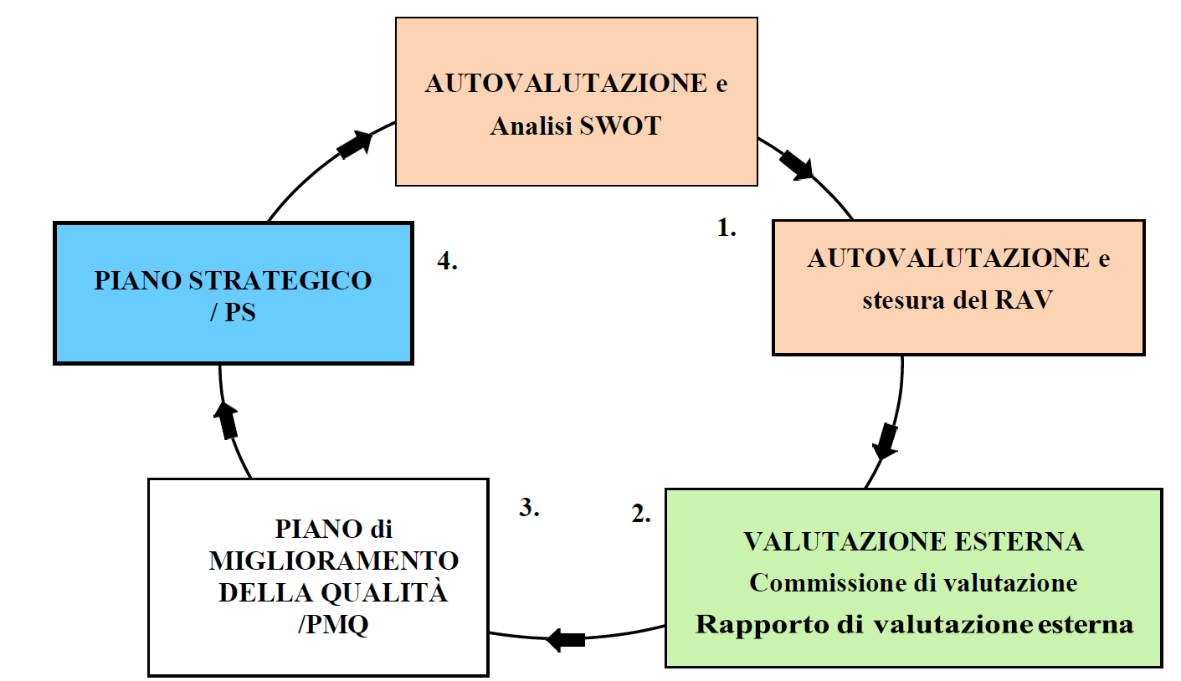
Coordinamento Qualità PUU
INTRODUZIONE
PROCESSO DI VALUTAZIONE
a. Autovalutazione
b. Valutazione esterna
c. PMQ
d. PS
PREPARAZIONE RAV
ELABORAZIONE RAV
DISTRIBUZIONE MATERIALE
TEMPIFICAZIONE ATTIVITA’

Slide 3
INTRODUZIONE
A seguito dell’adesione al processo di Bologna da parte della Santa Sede del 2003, nel 2007 nasce l’ Agenzia della Santa Sede per la Valutazione e la Promozione della Qualità delle Università e Facoltà Ecclesiastiche / AVEPRO;
Tale Agenzia si inserisce nello spazio Europeo dell’Istruzione Superiore / European Higher Education Area / EHEA e collabora con le Istituzioni al fine di partecipare allo sforzo comune di armonizzazione dei diversi sistemi di istruzione superiore.

Slide 4
INTRODUZIONE
Dopo il primo decennio di attività dell’Agenzia, diversi fattori hanno comportato una serie di novità nel processo di valutazione qualitativa. Tra essi si segnalano:
1. La Costituzione Apostolica “Veritatis Gaudium”;
2. La revisione degli Statuti dell’Agenzia (AVEPRO);
3. La nuova versione delle European Standards and Guidelines / ESG del 2015.

Slide 5
INTRODUZIONE
Nel Proemio della Veritatis Gaudium vengono definiti quattro principi cardine che generano ricadute sulla valutazione della qualità delle Istituzioni accademiche ecclesiastiche:
l’identità missionaria e il ritorno al kerygma, ovvero all’essenziale dell’annuncio cristiano;
il dialogo a tutto campo “non come atteggiamento tattico” ma come “cultura dell’incontro”;
la multi-disciplinarietà inter-disciplinarietà e trans-disciplinarietà, ovvero cercare di superare la parcellizzazione del sapere e delle conoscenze scientifiche;
la capacità di fare rete valorizzando il contributo positivo e arricchente delle realtà periferiche.

Slide 6
INTRODUZIONE
Questi elementi determinano quindi che il concetto di qualità venga indagato non solo rispetto alla didattica ma anche alla ricerca, alla terza missione e a tutte le attività di gestione e di governo delle Istituzioni accademiche;
La VG indica infine AVEPRO come ente a cui è deputata la responsabilità della valutazione di “Università e Facoltà ecclesiastiche, nonché delle altre Istituzioni di educazione superiore” appartenenti al sistema della Santa Sede

Slide 7
INTRODUZIONE
La qualità si inserisce anche nella normativa europea (ESG 2015), in particolare la Quality Assurance è un mezzo a servizio della creazione dello Spazio Europeo dell’Istruzione Superiore / European Higher Education Area / EHEA.
In quest’ambito c’è stato il passaggio da un sistema di “controllo” ad un sistema di responsabilizzazione e quindi di promozione della qualità.

Slide 8
Fasi del PROCESSO DI VALUTAZIONE

Slide 9
Fasi del PROCESSO DI VALUTAZIONE
Il Processo di valutazione della qualità si articola nelle seguenti fasi:
1: Autovalutazione e Analisi SWOT; 1: Conclusione Autovalutazione e Stesura del RAV (Rapporto di Autovalutazione); 2: Valutazione Esterna, Rapporto di Valutazione della Commissione dell’Avepro; 3: Stesura del Piano di Miglioramento della Qualità (PMQ); 4: Piano Strategico (PS);

Slide 10
1. Autovalutazione: Swot & RAV
Il punto di partenza del processo è la VALUTAZIONE INTERNA (AUTOVALUTAZIONE) della qualità, attraverso la quale l’Università ha la possibilità di fare un’autovalutazione critica e un esame del lavoro svolto dalle sue diverse Unità, oltre che di conoscere il punto di vista degli studenti e dei destinatari dei servizi offerti.
Il lavoro consiste nella stesura di un Rapporto di autovalutazione / RAV che contenga informazioni di natura “percettiva”, cioè su cosa pensa chi vive l’Università relativamente a punti di forza e di debolezza interni, criticità/minacce e aree di eccellenza/opportunità esterne (analisi SWOT*), sia informazioni di carattere oggettivo (i dati statistici presentati negli allegati, le informazioni dei questionari e dei focus group). L'accento è posto sulla riflessione, la partecipazione, l’analisi e l’autocritica. (vedi B. Linee Guida per la Valutazione 2019).
* Strenght, Weakedness, Opportunities, Threats (SWOT)

Slide 11
2.Valutazione esterna
Una volta che l’Università ha preparato il Rapporto di autovalutazione / RAV, AVEPRO nomina un gruppo composto da esperti internazionali (Commissione di valutazione) che analizzerà il RAV, visiterà l'unità per uno o più giorni (visita esterna), e scriverà un Rapporto che sarà pubblicato (Rapporto di valutazione esterna);
Il Rapporto di valutazione esterna mostrerà l’importanza fondamentale delle politiche istituzionali per la promozione della qualità, e farà raccomandazioni per il miglioramento. Il Rapporto includerà considerazioni relative alla validità e all'esattezza del RAV, verificherà le proposte di sviluppo dell’Istituzione, e fornirà raccomandazioni per ulteriori azioni.

Slide 12
3.Piano miglioramento qualità/pmq
Successivamente al Rapporto di Valutazione Esterna l’Università valuta le raccomandazioni della Commissione esterna, definisce gli obiettivi relativi e controlla l’implementazione degli stessi. Per conseguire ciò essa prepara un Piano di Miglioramento della Qualità / PMQ sulla base del Rapporto di valutazione esterna, mentre l’AVEPRO monitora il progresso nella realizzazione del piano.

Slide 13
4. Piano strategico/ps
l’Istituzione elabora un Piano Strategico/PS basandosi sulle linee guida proposte da AVEPRO (vedi D. Linee Guida per la Pianificazione Strategica 2019)
• il piano strategico deve essere monitorato ciclicamente dall’Istituzione stessa e la sua implementazione avvia di fatto il ciclo successivo di valutazione.
• inizia un nuovo ciclo di valutazione: l’Istituzione elabora una nuova analisi SWOT, con particolare riferimento alla realizzazione del piano strategico, che si traduce in concreto nella stesura di nuovo RAV.

Slide 14
Preparazione rapporto di autovalutazione/RAV per la PUU
La preparazione del RAV inizia alcuni mesi prima dell’inizio del processo di autovalutazione con la riunione della Commissione per la qualità per organizzare il processo di autovalutazione dove si stabilisce:
un calendario di incontri
la definizione dei tempi e degli attori coinvolti
l’elaborazione degli strumenti ovvero le modalità di raccolta dei vari contributi necessari: QUESTIONARI e FOCUS GROUPS;
l’attribuzione dei compiti (all’interno del contesto istituzionale di riferimento) inerenti la raccolta dei vari contributi necessari. (Struttura)

Slide 15
Preparazione rapporto di autovalutazione/RAV per la PUU
Calendario degli incontri (orientativo):
Coordinamento promozione qualità: almeno 4 volte tra aprile 2023 e gennaio 2024;
Ufficio Qualità: due volte al mese;
Focus groups: almeno 4 volte tra aprile 2023 e gennaio 2024;
Definizione dei tempi e degli attori coinvolti:
Periodo di stesura del RAV: aprile 2023 – gennaio 2024;
Attori coinvolti (stakeholders): docenti, studenti, personale non accademico, altri utenti esterni (ex studenti ecc...).

Slide 16
Preparazione rapporto di autovalutazione/RAV per la PUU
Modalità di raccolta dei vari contributi necessari ed elaborazione
Il Coordinamento per la qualità raccoglie i dati per l’autovalutazione. Questi sono raggruppabili in tre distinte tipologie:
analisi SWOT (riflessione su punti di forza e di debolezza, rischi ed opportunità) (valutazione percettiva)
informazioni fornite dagli stakeholders, attraverso la compilazione di questionari e focus groups (valutazione oggettiva)
informazioni statistico-numeriche fornite dall’Istituzione (Allegati al RAV).

Slide 17
Preparazione rapporto di autovalutazione/RAV per la PUU
Struttura universitaria impegnata nel processo di Quality Assurance (I)
1. Il Coordinamento Universitario per la qualità (art. 29 Statuti Generali)
2. Ufficio qualità (art. 30 Statuti Generali)
3. Rappresentanti Facoltà Coordinamento (Docente-Studenti) (RFC): farsi promotori dell’implementazione dell’autovalutazione nelle diverse facoltà e raccogliere i dati da consegnare all’Ufficio qualità.
4. Dirigenti rappresentanti Unità di Servizio (DRUS): farsi promotori dell’implementazione dell’autovalutazione nelle Unità di loro competenza e raccogliere i dati da consegnare all’Ufficio qualità.

Slide 18
Preparazione rapporto di autovalutazione/RAV
Struttura universitaria impegnata nel processo di Quality Assurance
FOCUS GROUPS per la raccolta, elaborazione e consegna delle informazioni all’Ufficio Qualità(II)
1. Autorità Dirigenti Coordinamento (ADC);
2. Rappresentanti Facoltà Coordinamento (Professore-Studenti) (RFC);
3. Dirigenti Rappresentanti Unità Servizio (DRUS);
4. Docenti Stabili Facoltà (DSF);
5. Docenti Stabili Istituto (DSI);
6. Centro Studi Cinese (CSC);
7. Dipartimento Lingue (DL);
8. Omnes Gentes (OG);
9. Ufficio Qualità (UQ);
10. Dicastero Evangelizzazione (DE).

Slide 19
Preparazione rapporto di autovalutazione/RAV Per la PUU
Struttura universitaria impegnata nel processo di Quality Assurance:
QUESTIONARI per la raccolta delle informazioni e INFORMAZIONI STATISTICHE (III)
Ufficio qualità per la somministrazione dei QUESTIONARI. I questionari sono anonimi e verranno sottoposti a docenti, studenti e staff (amministrativo e non). Essi tratteranno i seguenti argomenti: didattica, ricerca, soddisfazione rispetto ai servizi.
Ufficio qualità per la Guida Operativa da consegnare ai Focus groups;
L’Ufficio qualità elaborerà le informazioni statistiche-numeriche relative all’Università.
I Consigli di facoltà/Istituto elaboreranno il RAV di facoltà tenendo conto del lavoro del Focus group (DSF/DSI).

Slide 20
Elaborazione rapporto di autovalutazione/RAV per la PUU
Una volta completato il processo di valutazione interna della qualità, i risultati vengono riportati in un RAV (che è una sintesi scritta dell’intero processo effettuato dall’Istituzione) redatto seguendo le Linee Guida di AVEPRO.
Il RAV è un documento di fondamentale importanza per l’Università (e per il processo di valutazione della qualità), in quanto ne riporta nel dettaglio il lavoro e le attività ponendo particolare attenzione su riflessione, analisi ed autocritica costruttiva.

Slide 21
Elaborazione rapporto di autovalutazione/RAV per la PUU
Il RAV
presenta informazioni dettagliate sull’Università, sulla sua missione, sulle sue funzioni ed attività, e sulla percezione condivisa del personale e degli studenti circa il loro ruolo non solo all’interno ma anche in funzione dello sviluppo sociale e culturale e, dove appropriato, della comunità internazionale;
offre un breve ma completo resoconto della visione che l’Università ha dei suoi obiettivi strategici e della capacità di portarli a termine;
mostra i sistemi e le procedure di qualità già in vigore e permette una valutazione della loro efficacia;
offre una completa autoanalisi critica delle attività dell’Università.

Slide 22
Elaborazione rapporto di autovalutazione/RAV per la PUU
Il RAV
aiuta l’Università a identificare e analizzare i suoi punti di forza e di debolezza, le opportunità e i rischi, e le permette di proporre rimedi adeguati;
individua i punti deboli e le carenze sul piano gestionale, procedurale, organizzativo e di altro genere (tra cui l'insegnamento e l'apprendimento, la ricerca e l'interazione con la società civile) che sono sotto il controllo diretto dell’Università e che possono essere sanate internamente;
fornisce un quadro entro il quale l’Università può continuare a lavorare in futuro per il miglioramento della qualità;
i risultati sono convalidati da standard internazionali esterni;
favorisce la preparazione del PMQ e successivamente la definizione del Piano
Strategico (PS);

Slide 23
Elaborazione rapporto di autovalutazione/RAV per la PUU
Il RAV Consta di 13 punti chiave, alla luce di quanto previsto nella Costituzione Apostolica Veritatis Gaudium ed ESG:
Vision, mission e obiettivi dell’Università;
Analisi SWOT e aggiornamento del Piano Strategico;
Politiche per la Quality Assurance / QA;
Quadro generale dell’offerta formativa: education, approcci multi-disciplinari, interdisciplinari e e trans-disciplinari;
Strategie e modalità per l’apprendimento e centralità dello studente;
Supporto e servizi per gli studenti;
Apprendimento e insegnamento: definizione dei piani di studio, loro monitoraggio e revisione, valorizzazione della docenza;

Slide 24
Elaborazione rapporto di autovalutazione/RAV per la PUU
Il RAV Consta di 13 punti chiave, alla luce di quanto previsto nella Costituzione Apostolica Veritatis Gaudium ed ESG:
Ricerca e scholarship, sostegno alla creazione di centri di ricerca;
Capacità di creazione di reti;
Contributi verso l’esterno/attività della terza missione;
Politiche per l’internazionalizzazione;
Pubblicità e gestione delle informazioni;
Politiche e modalità di governance e di gestione delle risorse a disposizione (strutture, personale, risorse economiche e finanziarie);

Slide 25
Elaborazione rapporto di autovalutazione/RAV per la PUU
Le dimensioni dell’Università incidono sulla struttura del RAV.
Nei casi in cui l’Università sia composta da due o più Facoltà, il RAV dovrebbe essere strutturato in modo da fornire una valutazione dell’Università nel suo complesso seguita dalle valutazioni di ogni singola Facoltà o Unità accademica, ovvero:
il RAV dell’Università, che dopo aver preso visione dei RAV delle singole Facoltà e Unità effettua un’autovalutazione di tutta la struttura nel suo complesso, che non dovrebbe superare le 25 pagine (più gli allegati richiesti);
il RAV di ogni singola Facoltà o Unità che non dovrebbe superare le 15 pagine (più gli allegati richiesti).

Slide 26
Distribuzione materiale per le unità PUU
Vision e Mission della PUU presentata nel 2014;
Mod. A (AVEPRO): LINEE GUIDA AVEPRO 2019;
Mod. B (AVEPRO): LINEE GUIDA PER L’AUTOVALUTAZIONE;
MOD. E (AVEPRO): IL SISTEMA ECCLESIASTICO DI ISTRUZIONE SUPERIORE NEL MONDO;
Stralcio degli Statuti Universitari relativi alla CQ e UQ (artt. 29-30);
QUESTIONARI:
Questionario fine corso di studi
Questionario docenti
Questionario su didattica
Scheda di autovalutazione studenti
Questionario staff su unita
Questionario studenti su unita di servizio

Slide 27
TEMPIFICAZIONE Prevista
CHI | COSA | QUANDO
PUU | Insediamento CQ e UQ | marzo 2023
PUU | Avvio autovalutazione e SWOT | aprile 2023
PUU | Conclusione Autovalutazione | gennaio 2024
PUU | Elaborazione e Stesura RAV | marzo 2024
PUU | Invio RAV ad AVEPRO | giugno 2024
CVE | Visita CVE | ottobre 2024
CVE | RV definitivo stabilito con PUU | entro 2 mesi fine visita
AVEPRO | Pubblicazione RV | entro 3 mesi fine visita
PUU | Redazione PMQ | entro marzo 2025
PUU | Redazione PS | entro ottobre 2025

